Slide 1
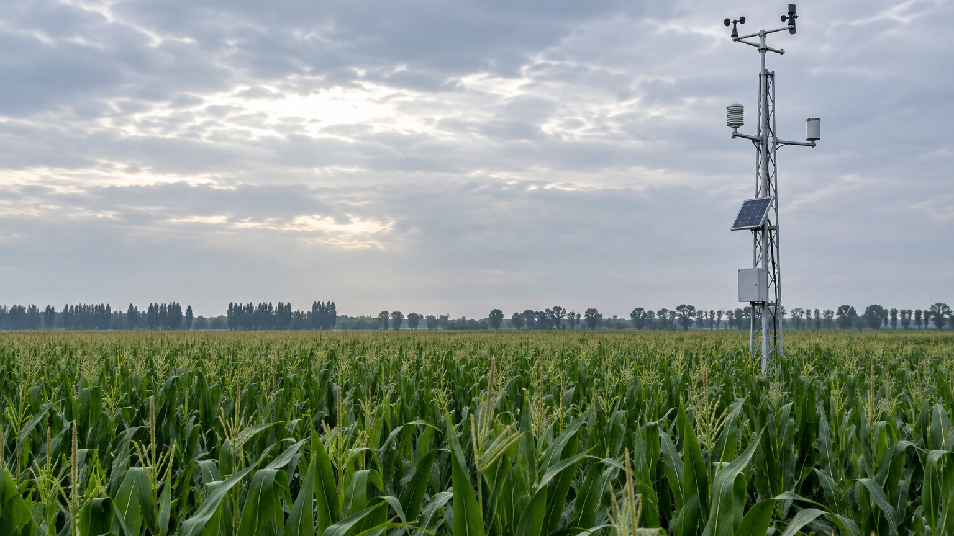
YC WGEN Seed Pilot
CNYC.CLI runtime compatibility smoke
首轮 seed 101a：FAIL_CLI_PARSE
DSSAT 4.8.0.024 | YC 单站 | 未运行 PPO
Notes:
证据：results/yc_wgen_cli_pilot/003_06_05/pilot_summary.json；背景图来自项目 docs/assets/yc_weather_station_cover.png。

Slide 2
Runtime 集成链
02
1
2
3
4
CNYC.CLI
Gym-DSSAT
FileX / PDI
DSSAT WGENIN
源 hash 已核对
按 basename 复制
auxiliary_file_paths
临时目录内 hash 一致
WTHER=W · WSTA=CNYC0801
rseed1_=101
读取到候选文件
Line 27 · Error 5010
结论：文件定位成功；WGEN 参数读取未通过。
Notes:
运行目录证据：results/yc_wgen_cli_pilot/003_06_05/runtime/seed_101_run_a/cli_copy_evidence.txt、runtime_snapshot/fileX.MZX、runtime_snapshot/dssat-pdi.yml、runtime_snapshot/ERROR.OUT。

Slide 3
Seed 设计与执行边界
03
计划：101 重复一次 + 102–105；串行、固定条件、零动作，不含 PPO。
101 同 seed 重复性检查
101
101
102
103
104
105
101a
101b
102
103
104
105
已运行
初始化失败
未运行
首轮 gate 阻断
未运行
首轮 gate 阻断
未运行
首轮 gate 阻断
未运行
首轮 gate 阻断
未运行
首轮 gate 阻断
weather_seed=101 已写入 PDI 模板的 rseed1_=101；模型尚未进入天气序列。
Notes:
seed_101_run_a 单次触发失败后按任务 gate 停止；未执行 101b、102、103、104 或 105。PPO seed 为 NOT_APPLICABLE。

Slide 4
CLI 传递与运行证据
04
检查项
观测证据
判断
候选 CLI
CNYC.CLI · SHA256 与 frozen candidate 一致
PASS
运行目录
Gym-DSSAT 临时目录含 CNYC.CLI；ERROR.OUT 指向该文件
LOOKUP PASS
FileX 天气模式
WTHER=W · WSTA=CNYC0801 · YC 2008 treatment 1
PASS
天气 seed
PDI YAML 中 rseed1_=101；runtime 消费未确认
CONFIGURED
WGEN 参数读取
CNYC.CLI line 27 · WGENIN error 5010
FAIL
输入 hash 前后不变；没有天气输出，因此 lookup 成功不等于兼容性通过。
Notes:
候选 hash 和冻结天气 hash 前后均一致。证据文件位于 results/yc_wgen_cli_pilot/003_06_05/runtime/seed_101_run_a/。

Slide 5
WGENIN 错误定位
05
DSSAT 4.8.0.024 · 首个天气生成前 · 2008 / DOY 153
Unknown ERROR · 5010
File: CNYC.CLI Line: 27 Error key: WGENIN
第 27 行是 *WGEN PARAMETERS 的首个（月 1）数据行。现有证据定位到整行读取失败，尚未定位到具体列。
另有非致命记录
FileX 坐标/海拔缺失提示；soil STONES、ADCOEF 使用默认值。它们与 CLI 的 fatal WGENIN 错误分开记录。
Notes:
ERROR.OUT 与 WARNING.OUT 的原始副本见 runtime/seed_101_run_a/runtime_snapshot/。第 27 行原文： 1 7.6 3.2 5.0 2.8 3.3 3.6 1.9 4.0 -7.2 3.6 0.811 1.9 0.023 0.9

Slide 6
天气证据与 QC 状态
06
0
同 seed 复现（101a vs 101b）
未测试
不同 seed 多样性（101–105）
可捕获的日天气行
未测试
DSSAT 在首次 WGEN 天气状态前终止；没有生成 runtime WTH 文件。
雨量/温度/辐射物理 QC
未运行
训练期 2004–2013 气候对照
仅 hash 核验
不以产量或输入配置代替逐日天气证据。
Notes:
没有 generated_weather CSV。机器状态文件 reproducibility_check.json、seed_diversity_check.json、physical_sanity_check.json 标记为 pending/incomplete。

Slide 7
当前决策与下一步
07
当前：冻结候选，不扩展 seed
不改原 CNYC.CLI；不重跑 101b/102–105；不训练 PPO。
1
2
3
用户批准
定点诊断 CLI 第 27 行
新隔离副本
仅修复 WGENIN 首行格式
重做 runtime gate
通过后再测全部 seeds
所有 runtime warnings、错误文件与首次失败均保留；无 GitHub push。
Notes:
获批并通过 WGEN gate 后，下一任务为 003_06_06_yc_wgen_weather_qc_and_dssat_smoke。当前 GitHub backup pending explicit user approval。

